Slide 1
15-то редовно заседание на Комитета за наблюдение
23 ноември 2021 г., платформа ZOOM
Напредък в изпълнението на
ОП НОИР 2014-2020

Slide 2
С ъ д ъ р ж а н и е
Финансово изпълнение на ОП НОИР, N+3
Напредък в изпълнението на операции/проекти, вкл. представяне на напредъка в подхода ВОМР
Информация за съдебните дела по ОП НОИР
Информация за извършени одити по ОП НОИР
Информация за вътрешни оценки на ОП НОИР
Информация за проведени писмени процедури
Изпълнение на ИГРП

Slide 3
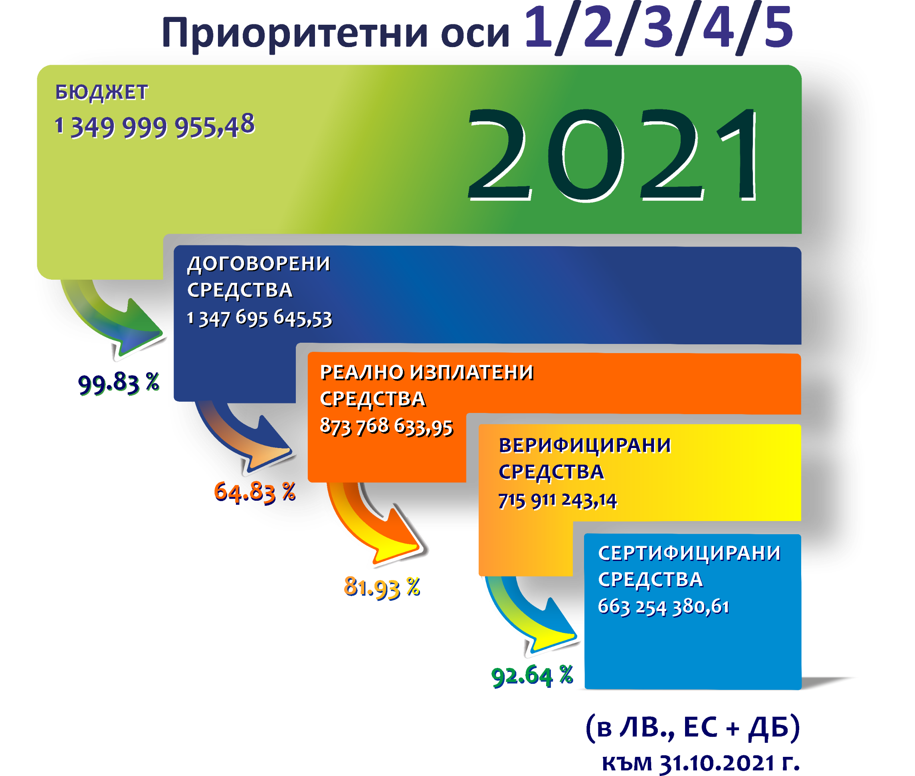
Финансово изпълнение
на одобрения бюджет на ОП НОИР

Slide 4
Финансово изпълнение на одобрения бюджет на ОП НОИР към 31.10.2021 г.
Приоритетна ос | Бюджет (в лева) | Договорени средства |  | Изплатени средства |  | Верифицирани средства |  | Сертифицирани средства
 |  | (в лева) | % | (в лева) | % | (в лева) | % | (в лева) | %
1. Научни изследвания и технологично развитие | 430 257 776,61 | 430 257 776,35 | 100,00 | 221 060 356,53 | 51,38 | 154 919 184,49 | 36,01 | 147 400 157,31 | 34,26
2. Образование и учене през целия живот | 532 229 204,12 | 566 901 497,58 | 106,51 | 424 172 875,11 | 79,70 | 361 437 863,01 | 67,91 | 343 486 434,62 | 64,54
3. Образователна среда за активно социално приобщаване | 229 239 546,54 | 208 436 261,23 | 90,93 | 122 509 168,10 | 53,44 | 98 024 706,60 | 42,76 | 94 040 625,95 | 41,02
4. Техническа помощ | 48 710 873,21 | 32 537 568,44 | 66,80 | 30 159 684,27 | 61,92 | 25 309 913,15 | 51,96 | 24 371 577,49 | 50,03
5. Равен достъп до училищно образование в условията на кризи | 109 562 555,00 | 109 562 541,93 | 99,99 | 75 866 549,94 | 69,24 | 76 219 575,89 | 69,57 | 53 955 585,24 | 49,25
Общо: | 1 349 999 955,48 | 1 347 695 645,53 | 99,83 | 873 768 633,95 | 64,72 | 715 911 243,14 | 53,03 | 663 254 380,61 | 49,13

Slide 5
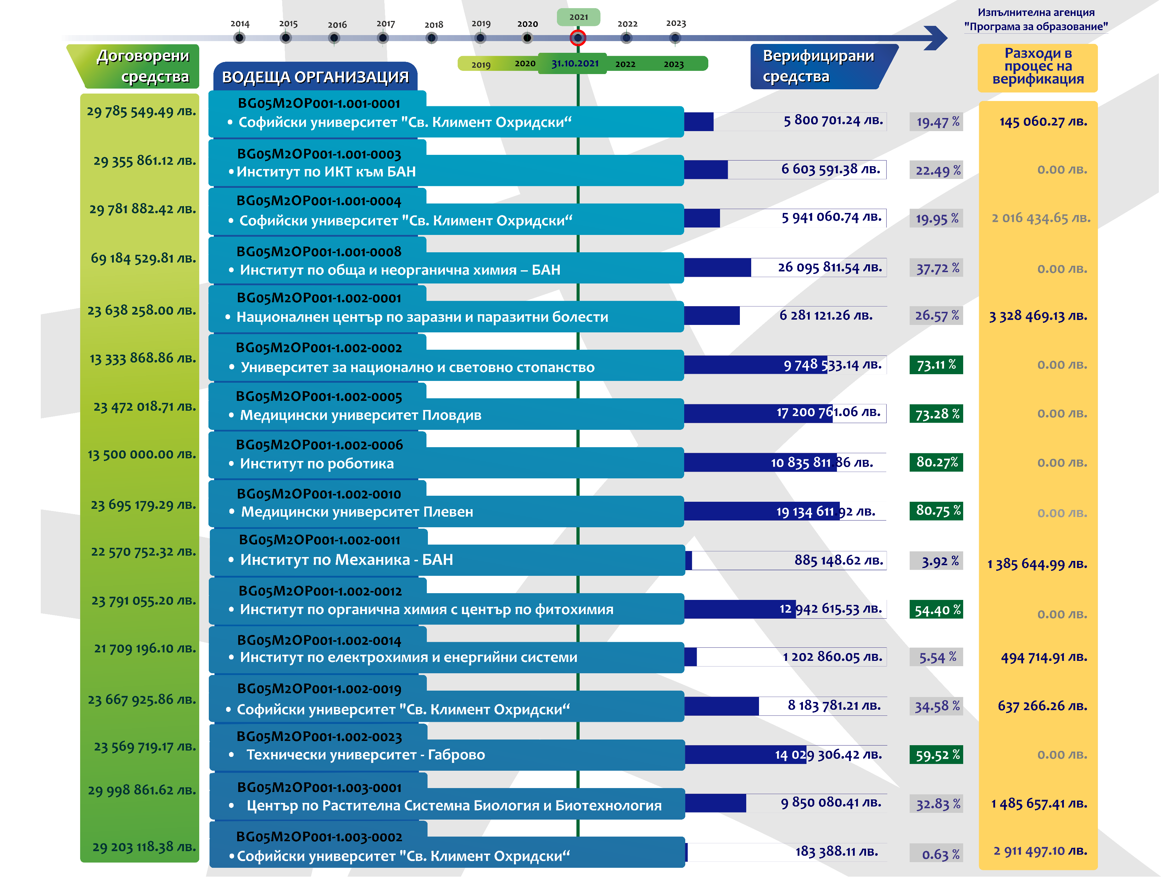
Финансово изпълнение
на одобрения бюджет по ПО 1 (на ниво проект) на
ОП НОИР към 31.10.2021 г.
(в лв.)

Slide 6
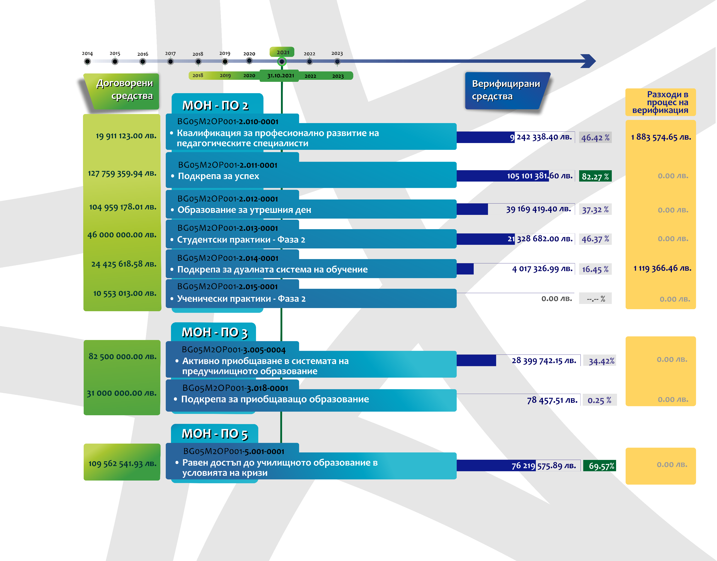
Финансово изпълнение
на одобрения бюджет по ПО 2, 3 и 5 (на ниво проект) на
ОП НОИР към 31.10.2021 г.
(в лв.)

Slide 7
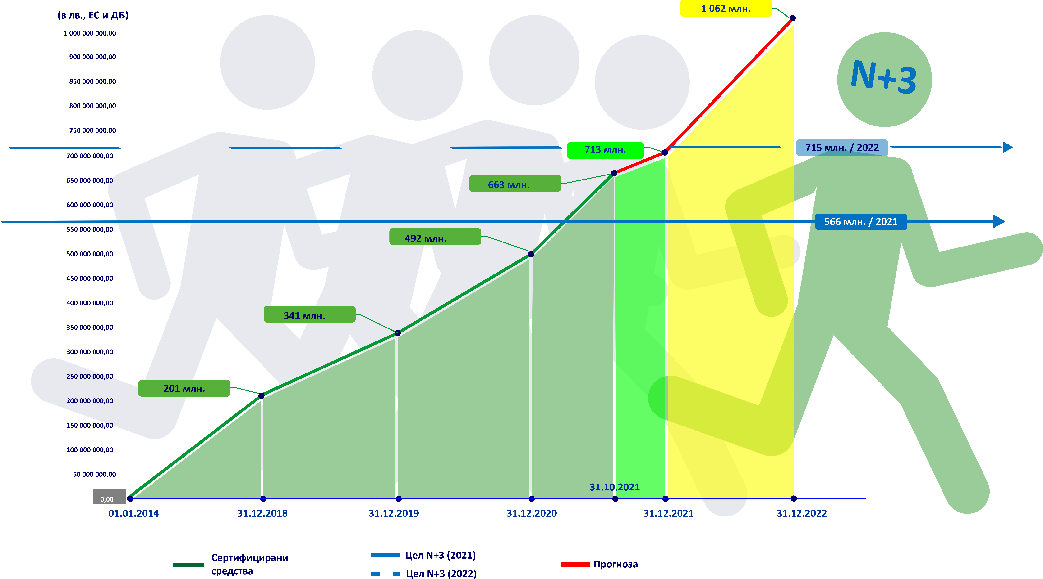
Финансово изпълнение на ОП НОИР/N+3

Slide 8

2. Операции/проекти в процес на изпълнение – актуално състояние, влиянието на COVID-19, трудности, постигнати резултати (индикатори)
Рамка за изпълнение и други индикатори за изпълнение по ПО1

Slide 9
Основни моменти към 31 октомври 2021 г.
Напредък в строителството – все още е трудност;
Оборудвани лаборатории в почти всички центрове, назначени изследователи във всички центрове, вкл. млади учени;
Научни публикации сред първите 10 % от най-цитирани по приоритетните области на ИСИС ;
Предварителни проучвания за патенти и полезни модели;
Информация (въпроси и отговори) относно отчитането на индикаторите за изпълнение, стопанската дейност и прилагането на правилата за държавна помощ по отношение на проектите, финансирани от ПО 1;
Подготовка на насоки за изготвяне на планове за действие в съответствие с препоръките на JRC за устойчиво функциониране на центровете

Slide 10


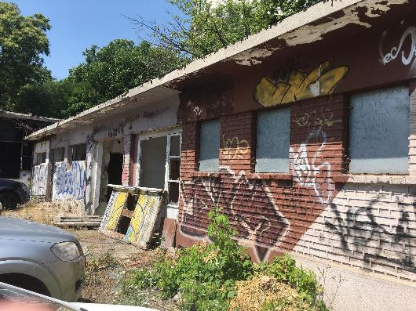
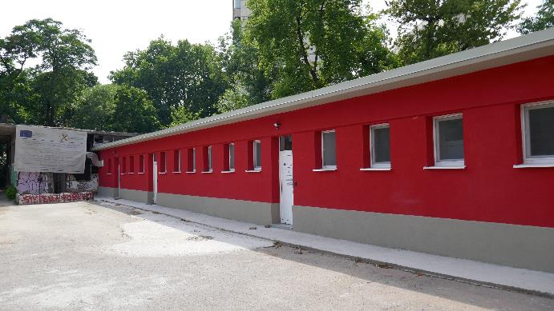
Изграждане и оборудване на ЦК
Биологически факултет – СУ „Св. Климент Охридски“

Slide 11
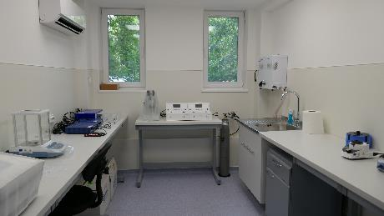

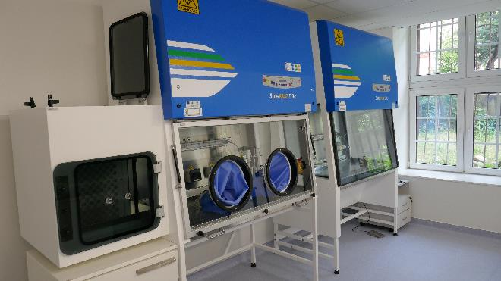
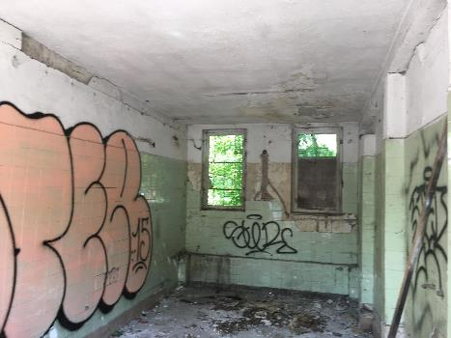
Изграждане и оборудване на ЦК
Биологически факултет – СУ „Св. Климент Охридски“

Slide 12
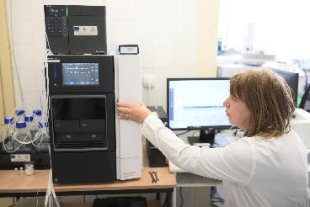
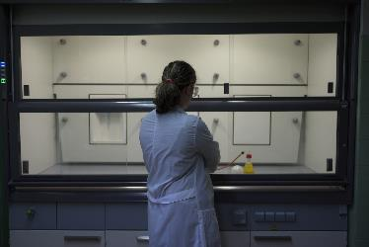
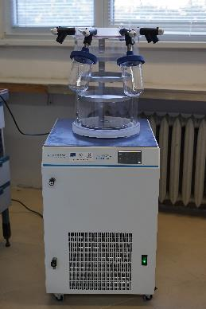
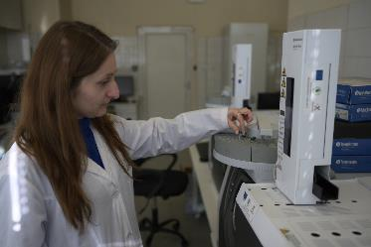
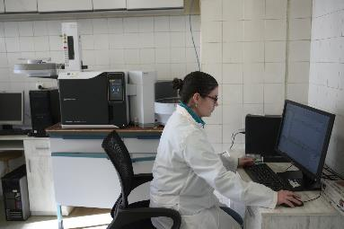
Изграждане и оборудване на ЦК
ИОХЦФ - Департамент „Биоактивни природни и синтетични съединения“

Slide 13
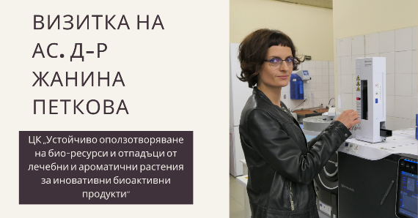


Млади учени в ЦК
https://nauka.bg/as-r-janina-petkova-ck-ustoichivo-opolzotvoryavane-bio/
https://nauka.bg/r-martin-ravucov-ck-ustoichivo-opolzotvoryavane-bio-resursi/

Slide 14

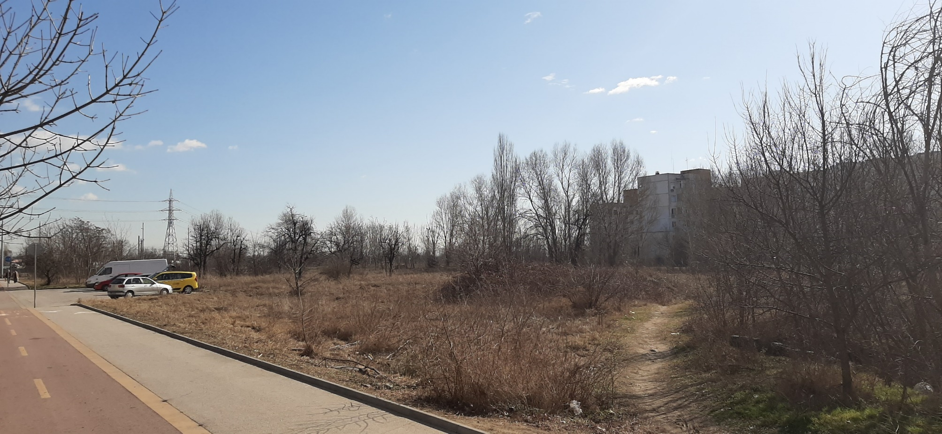
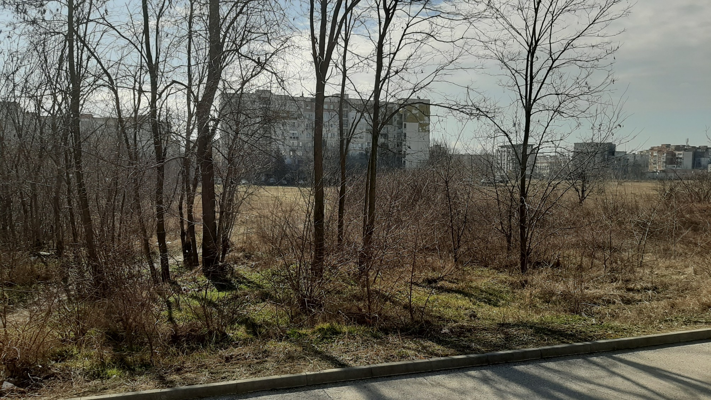
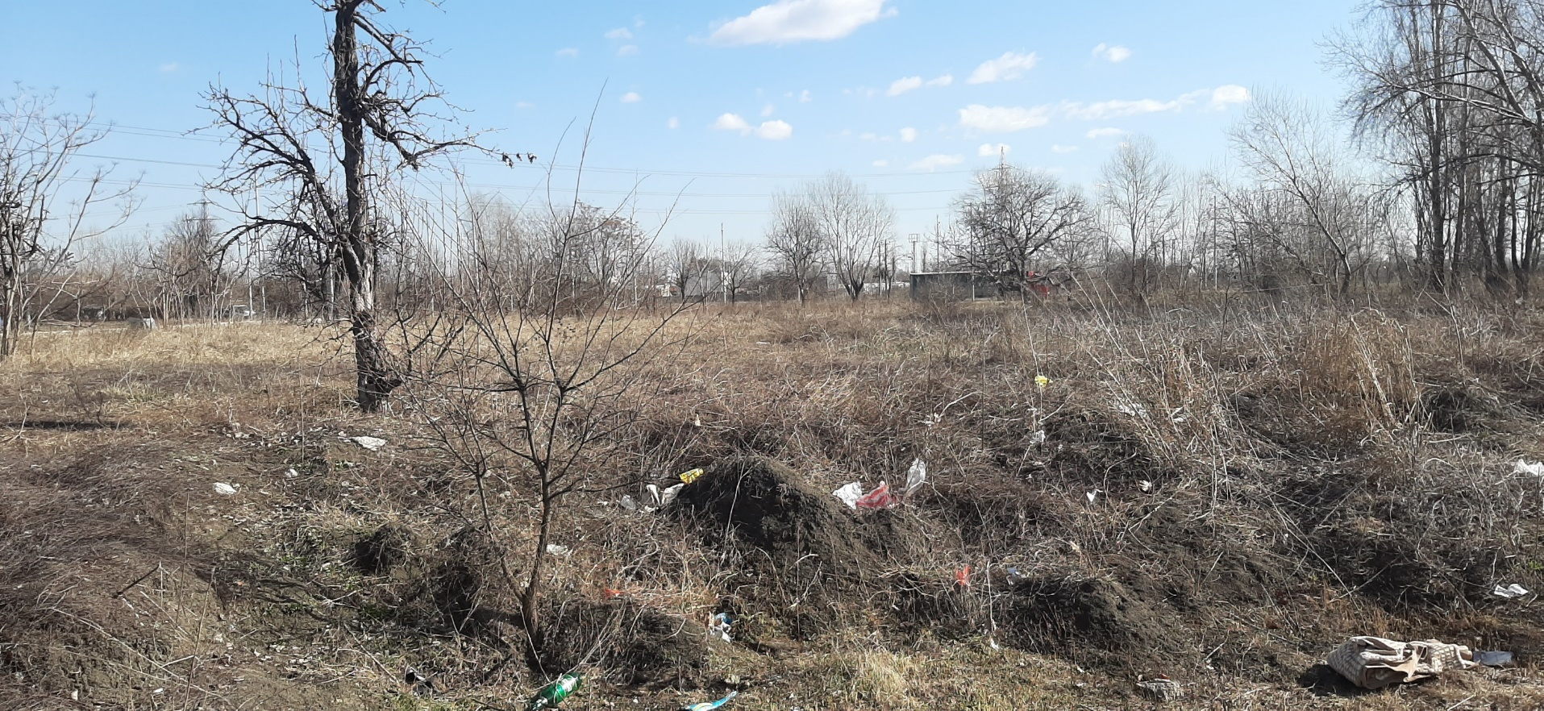
Център по растителна системна биология и биотехнология в УПИ II-540.1208 от кв. 27-нов, по плана на ЖР „Тракия“, гр. Пловдив
Състояние на терена преди стартиране на Дейност 1.

Slide 15
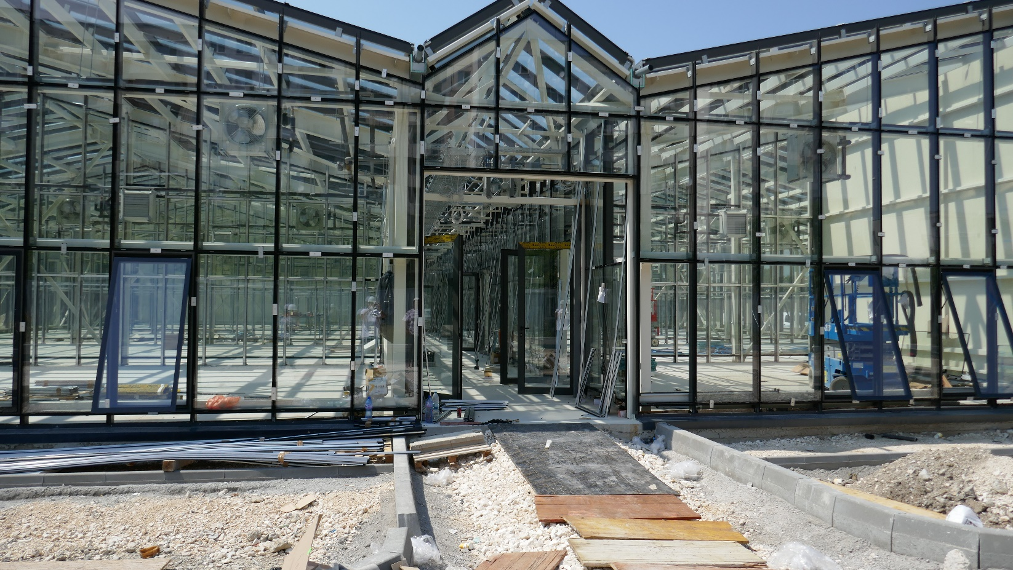
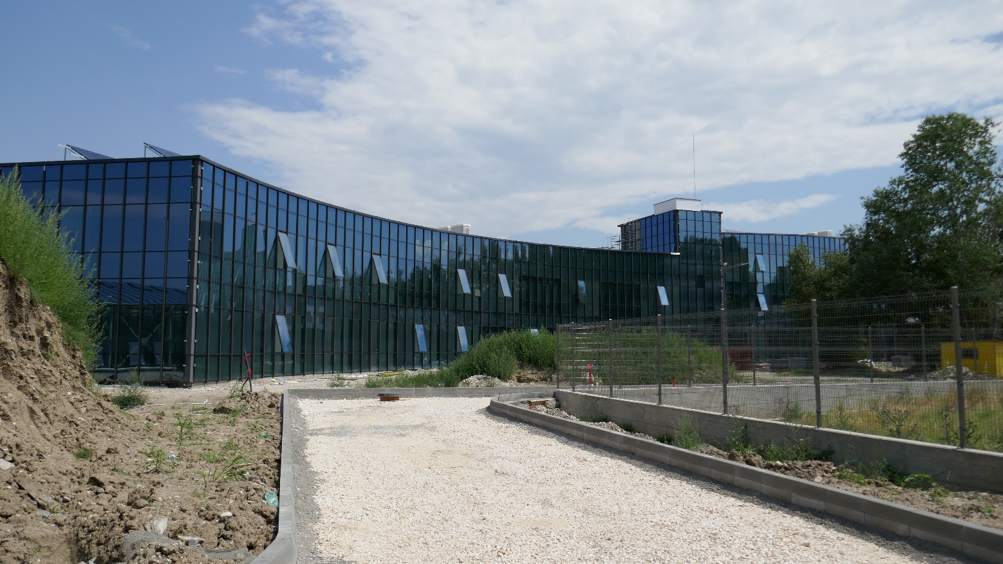
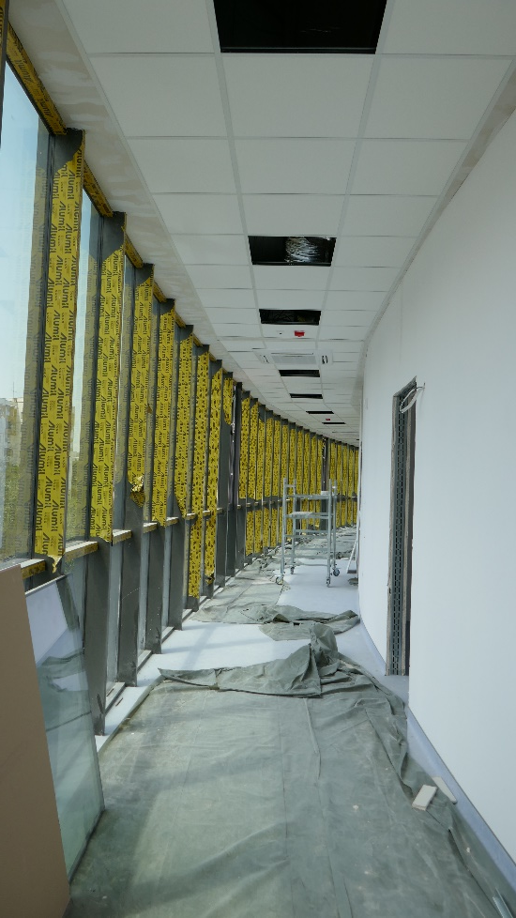
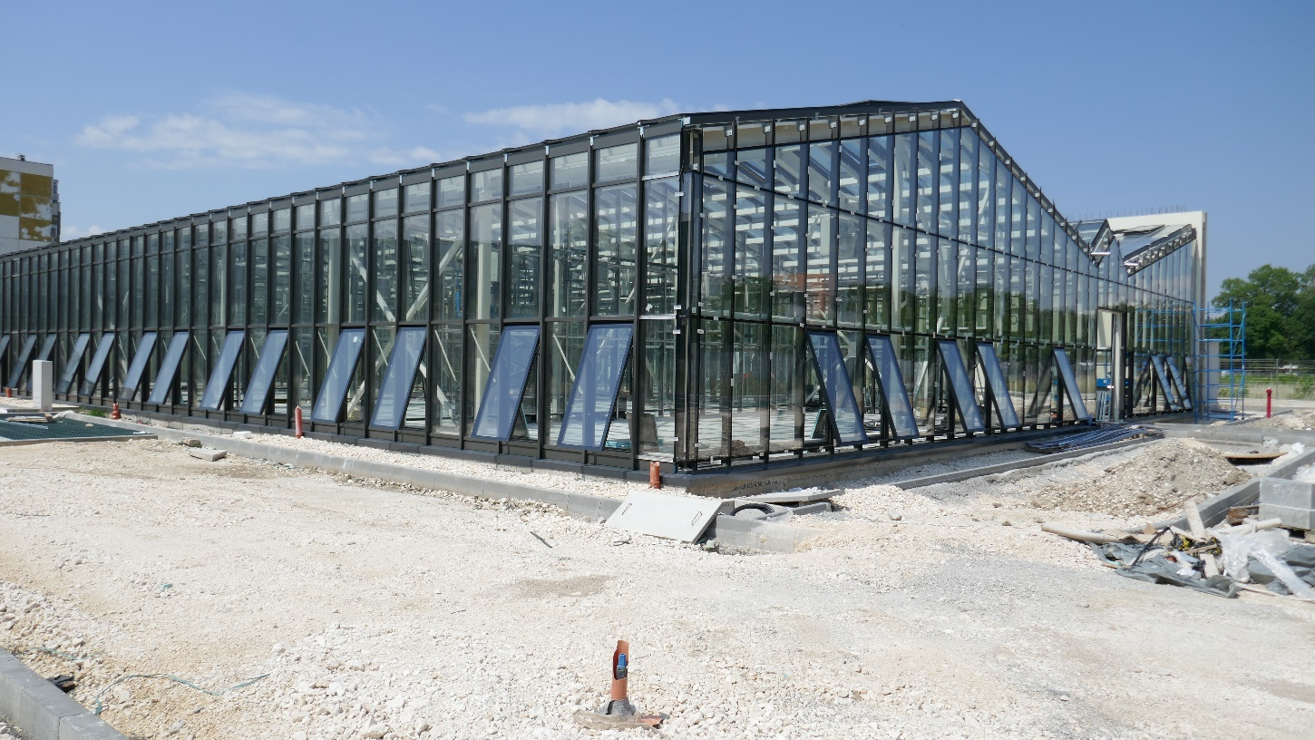
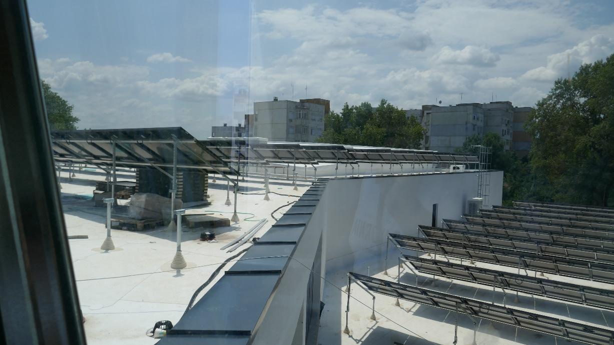
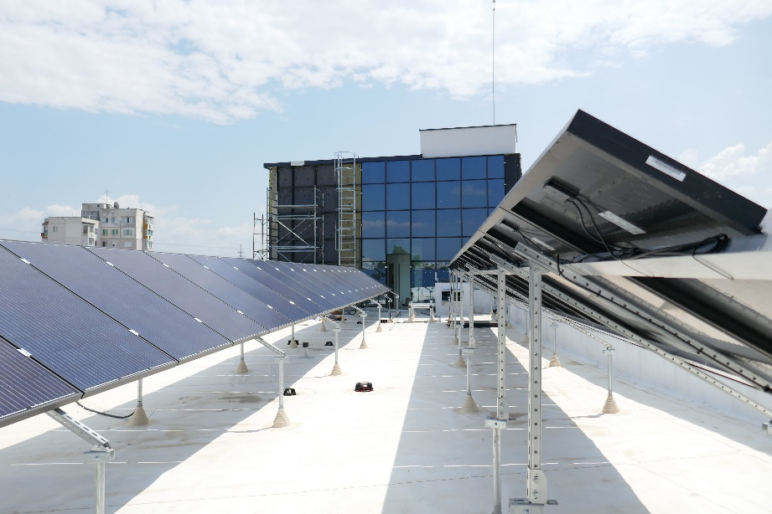
Център по растителна системна биология и биотехнология в УПИ II-540.1208 от кв. 27-нов, по плана на ЖР „Тракия“, гр. Пловдив – 16 юли 2020 г.

Slide 16
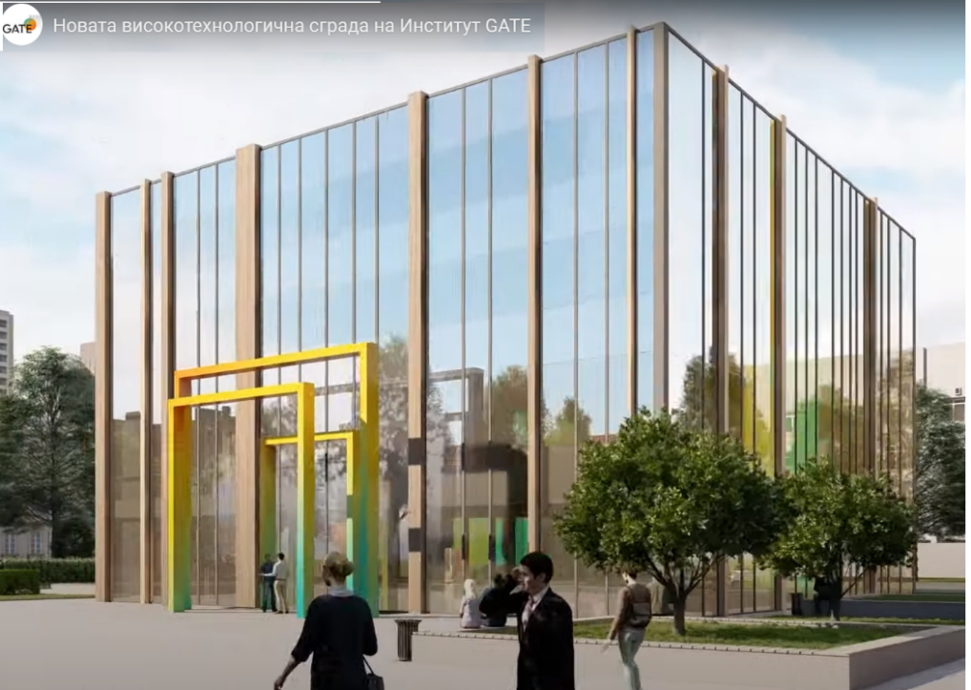
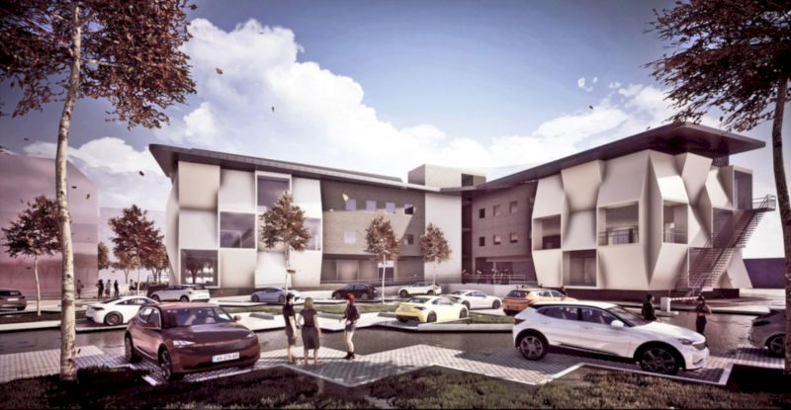


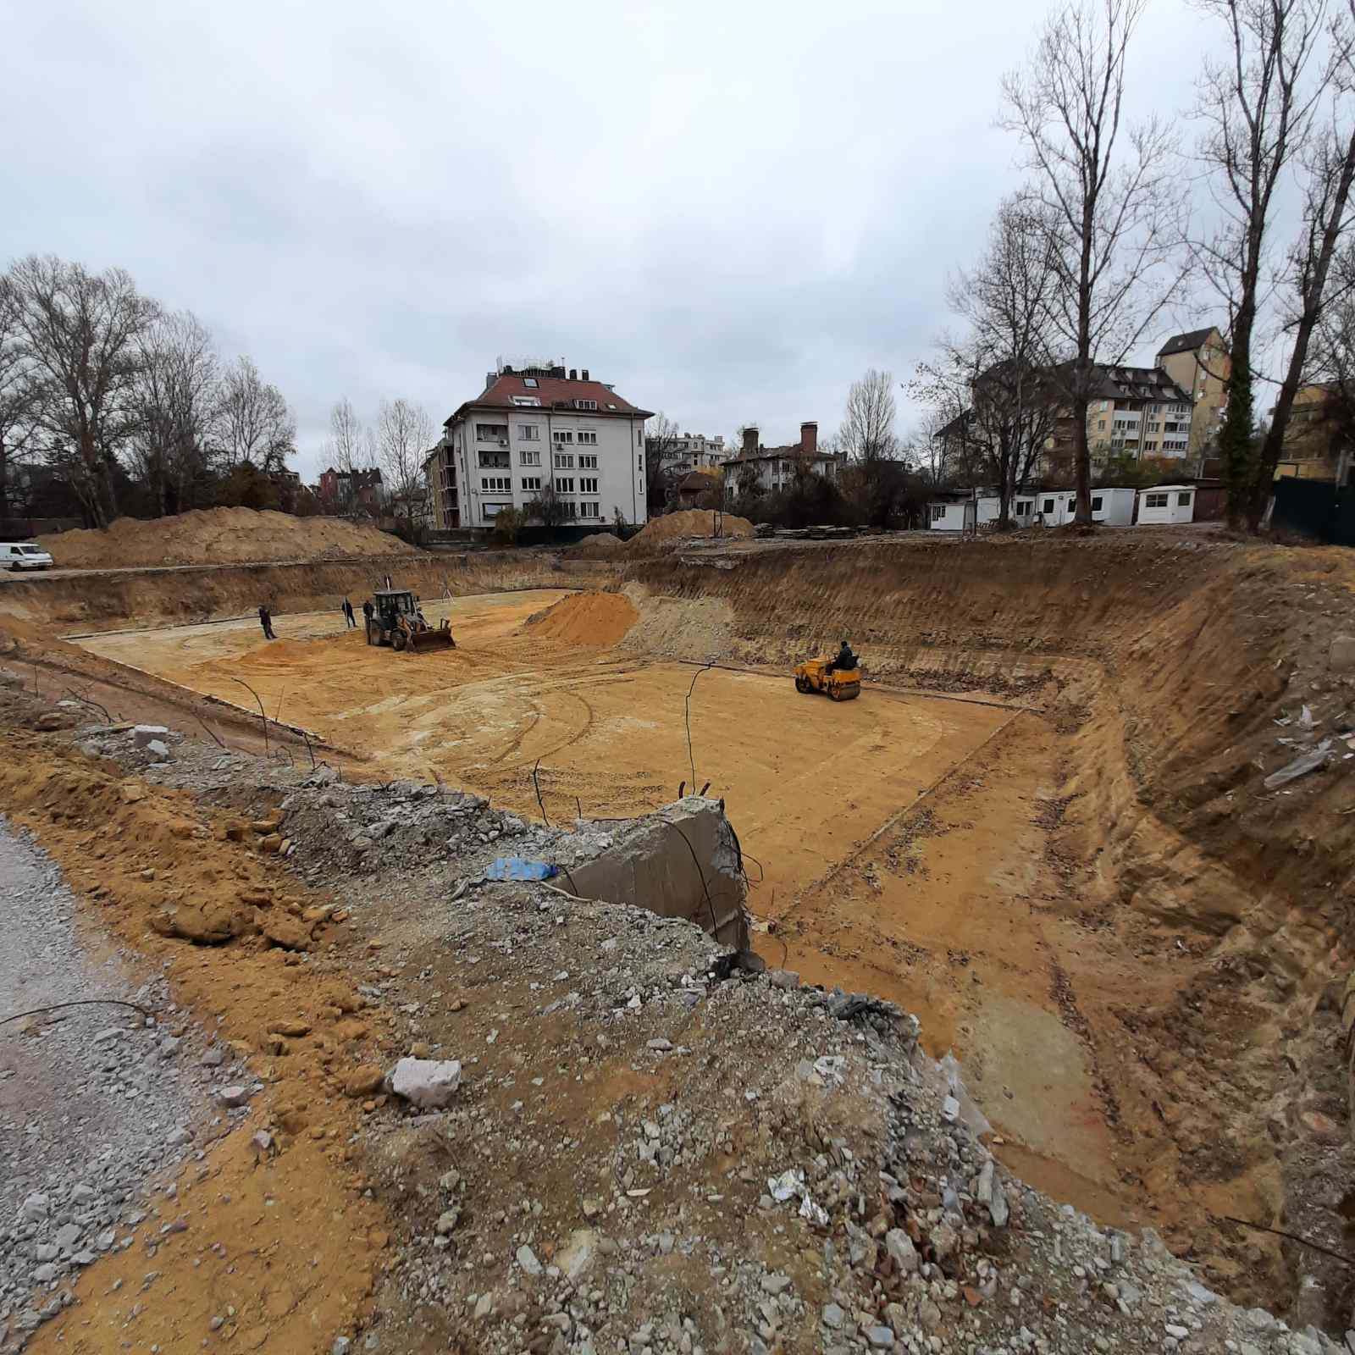
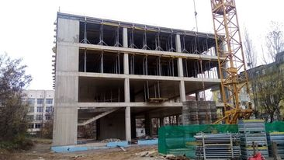

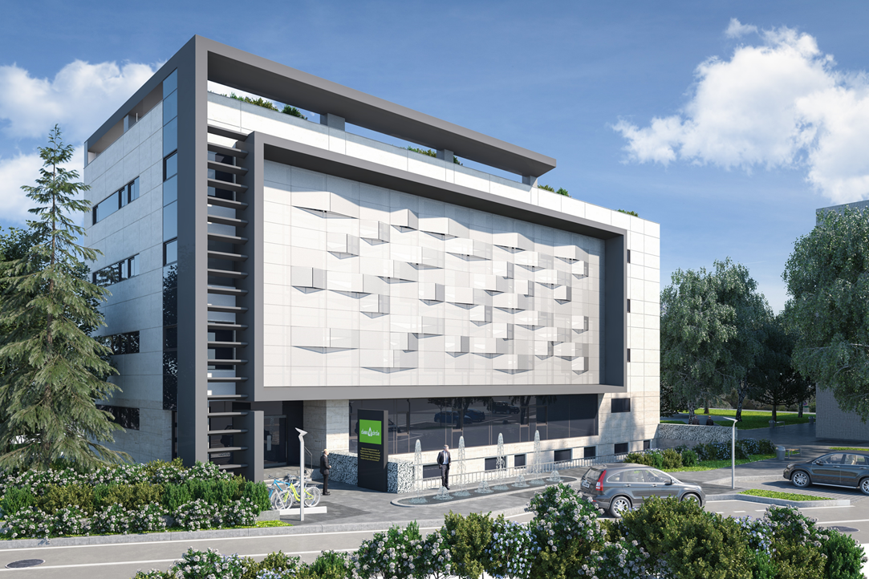
Кампус „Лозенец“
център за върхови постижения „Големи данни в полза на интелигентно общество“
център за върхови постижения „Университете за Наука, Информатика и Технологии в е-обществото“
ЦЕНТЪР ЗА КОМПЕТЕНТНОСТ „Чисти технологии за устойчива околна среда – води, отпадъци, енергия за кръгова икономика“

Slide 17
2. Операции/проекти в процес на изпълнение – актуално състояние, влиянието на COVID-19, трудности, постигнати резултати (индикатори).
Рамка за изпълнение за индикатори по ПО2 и ПО3

Slide 18
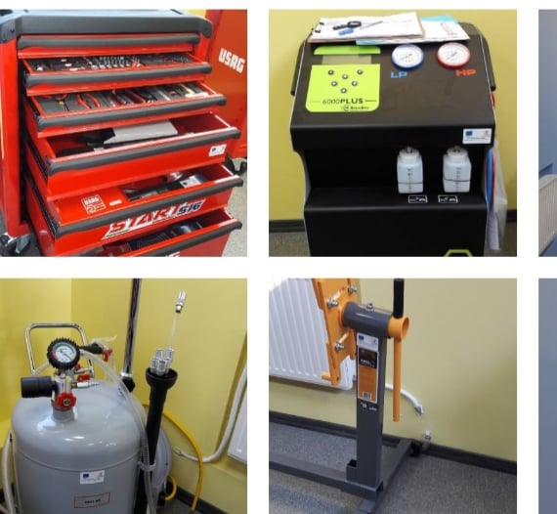
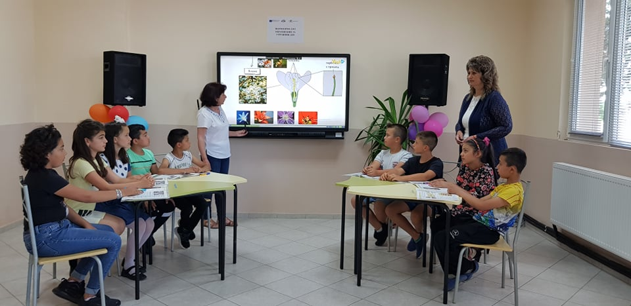
Приоритетна ос 2
„Образование и учене през целия живот“ (ЕСФ)
ПГТБ „Гоце Делчев“, Пловдив
2.010 Квалификация за кариерно развитие на педагогическите специалисти
2.011 Подкрепа за успех
2.012 Образование за утрешния ден
2.013 Студентски практики – фаза 2
2.014 Подкрепа за дуалната система на образование
2.015 Ученически практики – 2
2.016 Модернизация на висшите училища
НУ „Св. Св. Кирил и Методий“,
гр. Долни Дъбник

Slide 19

Квалификация за кариерно развитие на педагогическите специалисти
Подкрепа за успех
Постигнати индикатори:
  Под 34 г. – 7 769 (194 % изпълнение)
  Обучени за прилагане на нови методи на оценяване – 5 658 (113 % изпълнение)
  Общ брой участници – 46 471
Удължен срок до 04.08.2022 г.
  Дейност 3. Информационна система на ПС – изпълнена
  Дейност 4. Оценка на качеството на изпълнените дейности – забавяне
Дейности, свързани с квалификация – в други проекти (по конкретни теми)
Ковид-19 – наложи разширяване на обхвата на училища и ученици, увеличаване на бюджета, добавяне на нови дейности и индикатори:
  Ученици – 165 744 (138 %)
  Училища – 1 868 (124 %)
  Медиатори – 887 и 103 социални работници
Удължен срок на изпълнение – до 31 юли 2022 г.; индивидуален подход за ученици и родители от маргинализирани групи като ромите

Slide 20

Образование за утрешния ден
Ученически практики
Два технически центъра на МОН, които следва да предоставят ИТ услуги от тип облачен компютинг като инфраструктура
Обучения
  694 Учители – обучения за преподаване на знания и умения по дигитална грамотност
  57 171 ученици – обучения за ключови дигитални умения – базови и за напреднали, включително и компютърно моделиране/кодиране
Закупени устройства за учители и ученици за подпомагане на дистанционното обучение
Подготвяне на обществена поръчка за доставка и внедряване на единна електронна платформа за образователни услуги и съдържание
Одобрени за участие – 212 училища
  подбор на обучителни организации,
  подбор на участници в практическото обучение в реална работна среда и др.
Планира се участие на поне 11 649 ученици от училища с паралелки за професионална подготовка по професии, включени в Списъка на защитените от държавата специалности от професии и в Списъка със специалности от професии, по които е налице очакван недостиг от специалисти на пазара на труда
Очаква се да бъдат създадени 344 учебно-тренировъчни фирми

Slide 21
Студентски практики
Подкрепа за дуалната система на обучение
Студенти, преминали практики – 20 684
  Педагогически науки – 2 958
  Технически специалности – 3 310
  Природни науки, математика и информатика – 1 430
Работодатели – 2754
Актуализиране на размера на единичния разход за 1 студентска практика
Възможност част от практическото обучение да се провежда дистанционно
Включени училища – 127
Ученици, включени в обучения – 2 180
Ученици, преминали пробно стажуване – 4 554
Училища, закупили оборудване – 127
(обща стойност 2 913 712,50 лв.)
Училища, закупили работно облекло – 117
(обща стойност 1 025 056,95 лв.)
Училища, закупили учебни помагала – 96
(обща стойност 559 470,64 лв.)
Модернизация на висшите училища
Сключени договори – 17
Бенефициенти – 17; Участници – 41
Общ размер на БФП – 52 498 786 лв.
Включени професионални направления – 47

Slide 22

Напредък в изпълнението на Приоритетна ос 3
„Образователна среда за активно социално приобщаване “ (ЕСФ)
Проекти с бенефициент МОН
Подбор на проекти
Активно приобщаване в системата на предучилищното образование:
  Детски градини – 1822.
  Деца, участващи в дейности за АПСПО - 64 171
  Назначен персонал:
    педагогически специалисти – 283.
    Непедагогически персонал – 879.
Подкрепа за приобщаващо образование:
  Подбор на ДГ и училища
  Селекция на специалисти
BG05M2OP001-2.018 и BG05M2OP001-2.056
Социално-икономическа интеграция на уязвими групи. Интегрирани мерки за подобряване на достъпа до образование
компонент 1 – 47 сключени договора (48 проекта)
компонент 2 – 12 сключени договора (23 проекта)
BG05M2OP001-3.017
Повишаване на капацитета на педагогическите специалисти за работа в мултикултурна среда
19 договора в изпълнение
BG05M2OP001-3.020 „Ограмотяване на възрастни – 2“ - 17 сключени договора
Подходът ВОМР

Slide 23
2.3. Под-мярка 19.2 на мярка 19 „Водено от общностите местно развитие” (ВОМР) от Програмата за развитие на селските райони 2014-2020 г.
Процедури: 16
Договори в изпълнение: 48
Бюджет: 10 153 634,80 лв.
Размер на договорената БФП:
7 280 000 лв.
Период на изпълнение: 2020 – 2023 г.
Бенефициенти: общини, детски градини и училища
Верифицирани разходи: 1 252 742,16 лв.
Сертифицирани разходи: 857 430,92 лв.
Индикатори | Целева стойност | Верифицирана стойност | Изпълнение %
1. Деца, ученици и младежи от маргинализирани общности (вкл. роми), участващи в мерки за образователна интеграция и реинтеграция | 3777 | 1999 | 52,9 %
2. Деца, ученици, младежи от етнически малцинства (вкл. роми), интегрирани в образователната система | 3301 | 46 | 1,4 %

Slide 24
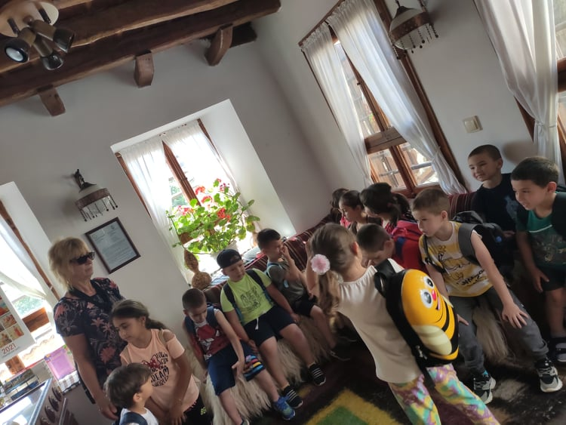
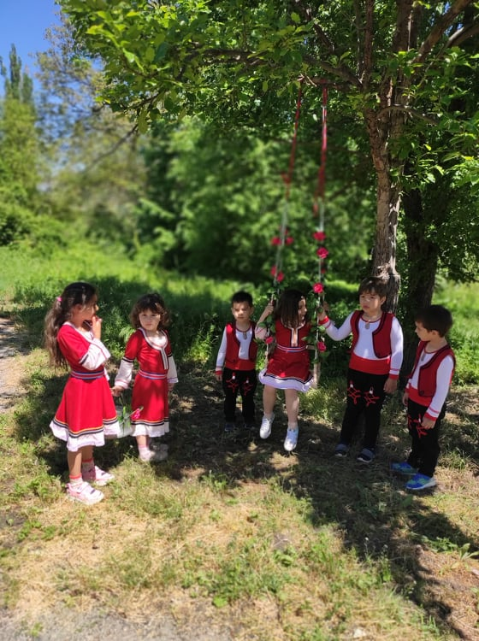
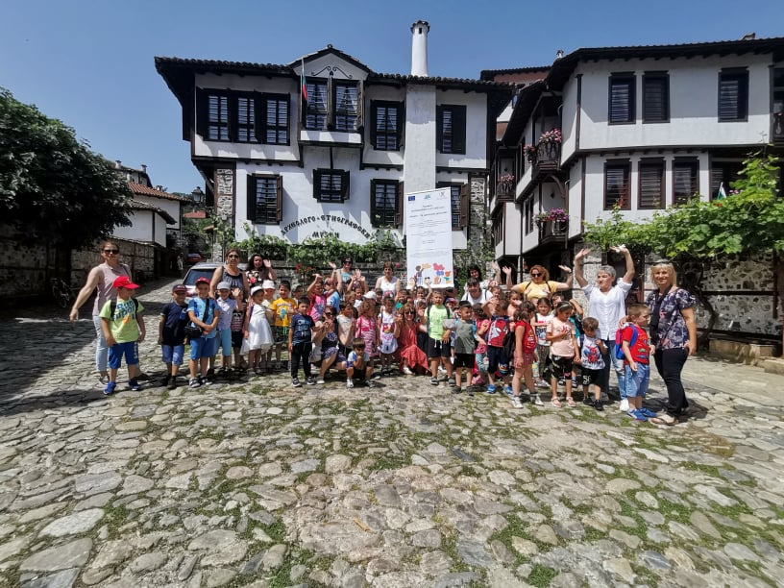
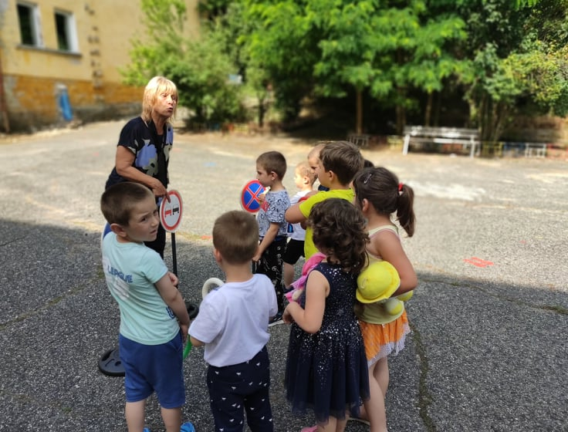
BG05M20P001- 3.011-0001 „ЗАЕДНО-За щастливо детство”, Община Кърджали
1. Празнуваме заедно
2. И улицата има правила
3. Посещение в Етнографски комплекс Златоград

Slide 25
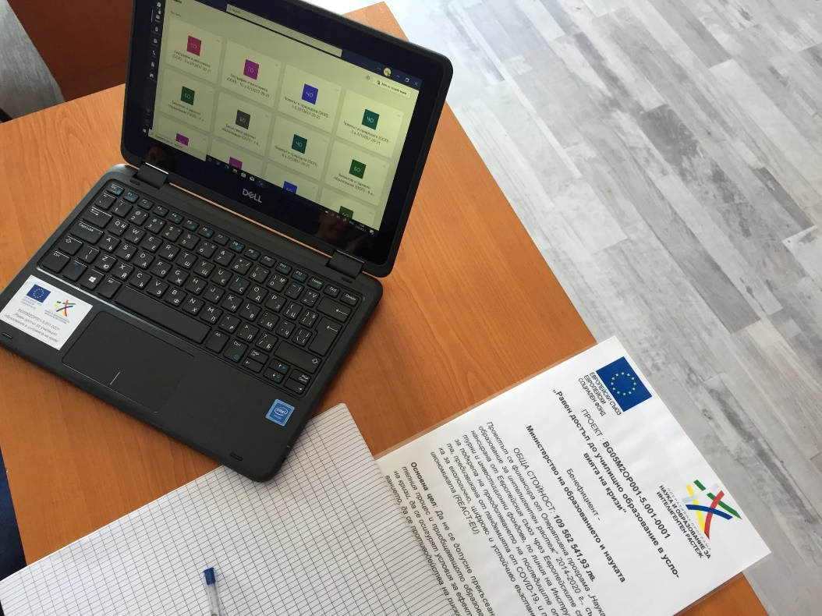
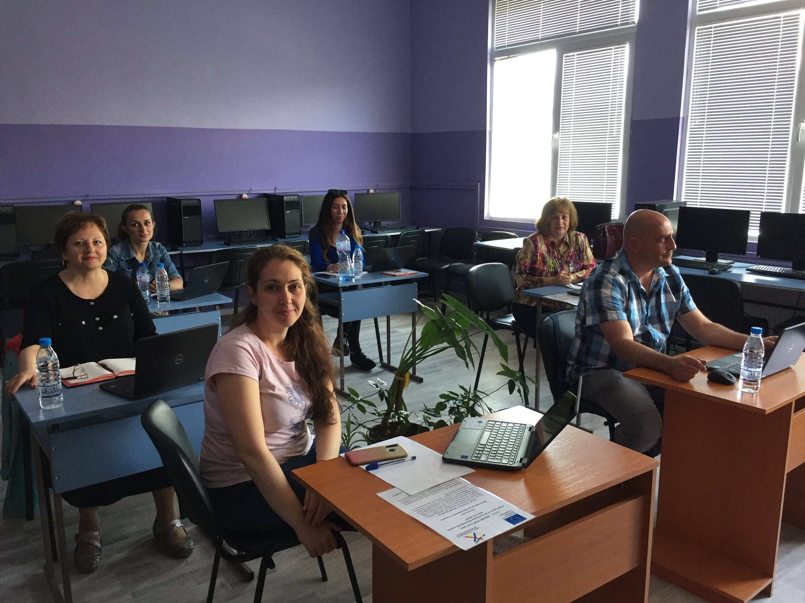
2.4. Напредък в изпълнението на Приоритетна ос 5 „Равен достъп до училищно образование в условията на кризи“ (React-EU)
Доставени лаптопи за ученици – 64 997
Доставени лаптопи за учители – 20 692
Доставени универсални шкафове – 1 403
Обучения на ученици – 16 415
Обучения на учители – 4 669
Обучения на образователни медиатори и родители – 6 769
Допълнителни синхронни обучения от разстояние в електронна среда за ученици, които не участват в присъственото обучение
37^{мо} СУ „Райна Княгиня“ - София

Slide 26
3. Информация за съдебните дела по ОПНОИР
Съдебни дела по финансови корекции
 | Общ брой оспорени актове на РУО за ФК | Окончателно приключили дела в полза на УО | Окончателно приключили дела срещу УО | Висящи съдебни, приключили на първа инстанция в полза на УО | Висящи съдебни, приключили на първа инстанция срещу УО | Висящи съдебни дела на първа инстанция | Финансово изражение (ЕСФ+НФ) BGN | Финансово изражение (ЕФРР+НФ) BGN
Брой | 117 | 48 | 18 | 18 | 6 | 27 | 38 | 79
Стойност на финансовите корекция BGN | 15 242 263,74 | 4 666 435,22 | 3 954 253,96 | 2 258 359,16 | 1 824 408,97 | 2 538 806,43 | 7 564 055,61 | 7 678 208,13
Съдебни дела по откази за верификация на разходи
 | Общ брой оспорени актове на РУО | Окончателно приключили дела в полза на УО | Окончателно приключили дела срещу УО | Висящи съдебни, приключили на първа инстанция в полза на УО | Висящи съдебни, приключили на първа инстанция срещу УО | Висящи съдебни дела на първа инстанция | Финансово изражение (ЕСФ+НФ) BGN | Финансово изражение (ЕФРР+НФ) BGN
Брой | 22 | 10 | 6 | 1 | 1 | 4 | 13 | 9
Стойност на неверифициранте разходи BGN | 1 108 065,62 | 541 100,2 | 208 414,44 | 37 228,69 | 4 605,5 | 316 716,79 | 433 835,53 | 674 230,09
Съдебни дела, свързани с оценка на проектни предложения и прекратяване и изменение на вече сключени договори за предоставяне на БФП
 | Общ брой оспорени актове на РУО | Окончателно приключили дела в полза на УО | Окончателно приключили дела срещу УО | Висящи съдебни, приключили на първа инстанция в полза на УО | Висящи съдебни, приключили на първа инстанция срещу УО | Висящи съдебни дела на първа инстанция | Финансово изражение (ЕСФ+НФ) BGN | Финансово изражение (ЕФРР+НФ) BGN
Брой | 24 | 15 | 4 | 0 | 3 | 2 | 6 | 18
Стойност на отказана БФП BGN | 462 846 915,3 | 410 225 663,19 | 0* |  | 37 361 420,35 | 1 888 527,96 | 9 920 024,71 | 452 926 890,54
*Преписките са върнати на УО за произнасяне. Новите административни актове на РУО към настоящия момент повторно са предмет на съдебен спор или не са оспорени пред съда.

Slide 27
4. Информация за извършени одити по ОП НОИР
Вид одит | Одитираща институция | Период | Статус
„Ефективност на ОП НОИР за изграждане и модернизиране на научноизследователската инфраструктура” за периода 01.07.2015 г. - 31.12.2019 г. | Сметна палата | септември 2019 г.- юни 2020 г. | Окончателен одитен доклад, представен на 30 юли 2021. Изготвен e План за изпълнение на препоръките.
Мониторинг и оценка на подхода ВОМР за периода 01.01.2015 – 31.12.2019 г. | Сметна палата | Септември 2019 г. – юли 2020 г. | Окончателен одитен доклад, представен на 21 юни 2021. Отправени препоръки към Министерство на земеделието, храните и горите и Държавен фонд „Земеделие“.
Хоризонтален одит „Администриране на нередности“ за периода 01.01.2017 г. - 31.12.2020 г. Одитът се извършва в Министерство на вътрешните работи – Дирекция „Защита на финансовите интереси на ЕС“ (АФКОС) и Управляващи органи на оперативни програми | Сметна палата | декември 2020 г.- октомври 2021 г. | Одитът е в процес на изпълнение.

Slide 28
Информация за извършени одити по ОП НОИР
Вид одит | Одитираща институция | Период | Статус
Одит на операциите, в обхвата на който попадат сертифицираните разходи по ОПНОИР за периода 01.07.2020 г. - 30.06.2021 г., седма счетоводна година, като одиторският екип работи на предварителна извадка на исканията за плащане, по които са сертифицирани разходи с най-висока стойност. | ИА ОСЕС | Стартира на 3 юни 2021 г. | Одитът е в процес на изпълнение.
Одит на операции, финансирани по ПО1 на ОПНОИР. Одитът се извършва в контекста на Декларацията за достоверност за финансовата 2021 година и се отнася до отчетите, които Европейската комисия е приела на 27 май 2021 г. Одитната дейност ще се съсредоточи върху ОПНОИР, обхваната от годишния контролен доклад, представен от националния одитен орган на Програмата (ИА ОСЕС) на 11 февруари 2021 г. ЕСП ще извърши също и допълнителна одитна дейност на ниво бенефициент за две операции, финансирани по ПО1 на ОПНОИР. | Европейска Сметна Палата | Стартира на 21.09.2021 | Одитът е в процес на изпълнение.

Slide 29
5. Информация за вътрешни оценки на ОПНОИР (1)
Работна група за изготвяне на вътрешна оценка на проектите, изпълнявани по Приоритетна ос 1 „Научни изследвания и технологично развитие“ на ОПНОИР
Сформирана на 20.09.2021 г. Срок на работа 01.02.2024 г.
Вътрешна оценка на ПО 1 съгласно техническа спецификация
(20.06.2022 г.)
Насоки за индивидуални планове за действие от ЦВП и ЦК по препоръките на СИЦ към ЕК
Екипи по отделните проекти на ЦВП и ЦК – резултати до края на 2021 г.
Изготвени насоки и изисквания за индивидуалните планове за действие
Срок
10.11.2021 г.
Екип за изготвяне на проект на Насоки за подготовка на програми за развитие и устойчивост с бизнес планове от страна на ЦВП и ЦК
Изготвен проект на Насоки за подготовка на програми за развитие и устойчивост с бизнес планове от страна на ЦВП и ЦК
(20.10.2021 г.)
Проект на Насоки за подготовка на програми за развитие с бизнес планове от страна на ЦВП и ЦК
Преглед на постъпилите в УО Програми за развитие и устойчивост на ЦВП и ЦК
(01.02.2024 г.)
Съгласуване на проекта на Насоки със заинтересованите страни: Държавна агенция за научни изследвания и иновации, МОН, ЦВП и ЦК

Slide 30
5. Информация за вътрешни оценки на ОПНОИР (2)
Работна група за изготвяне на вътрешна оценка на системните проекти с
конкретен бенефициент МОН, изпълнявани по ОПНОИР 2014-2020
Изготвяне на Проект на доклад
Изпращане на Проекта на доклад към МОН
Финализиране на вътрешната оценка
Сформиране на РГ
Въпросници
1
2
3
4
5
Заповед № РД09-219/29.12.2020 г. на РУО на ОПНОИР
Предварителен проект на вътрешна оценка на системните проекти, изпълнявани по ОПНОИР, с данни към 30.04.2021 г.
Проектът на вътрешна оценка е изпратен до политикоправещите дирекции и ръководители на проектите в рамките на МОН за допълване и актуализиране на данните към 30.09.2021 г.
Изготвяне и изпращане на въпросници до МОН за оценка на ефектите от изпълнението на системните проекти.
Изготвяне на Финален доклад с данни към 30.09.2021 г.
Индикативен краен срок март 2022 г.
23.07.2021 г.

Slide 31
6. Информация за проведени писмени процедури
Писмена процедура – м. Август 2021 г. проведена в периода
27.08. 2021 г. - 13.10.2021 г.
Увеличаване на бюджета от 130 000 000 лв. на 140 923 698 лв. (чрез освободен ресурс по Приоритетна ос 3) за финансиране на допълнителни дейности за ученици и родители от маргинализирани групи като ромите.
Изменени
Методология и критерии за
подбор на операция
„Подкрепа за успех“
Писмена процедура – м. Ноември 2021 г. стартирана на 05.11.2021 г.
Основна цел: Социална интеграция на уязвими групи чрез създаване на условия за прехода им от средно към висше образование
(Срок за становища от КН на Етап 1: 19.11.2021 г.)
Одобряване на Методология и критерии за подбор на операция
„Подкрепа на уязвими групи за достъп до висше образование“

Slide 32
7. Изпълнение на ИГРП
ПО 2
Образование и учене през целия живот
  „Ученически практики – 2“- договор за 10 553 013 лв. с конкретен бенефициент МОН
  „Подкрепа за успех“ – увеличен бюджет на 140 млн. лв., фокус на подкрепата за най-уязвимите ученици чрез успешна практика на образователните медиатори
ПО 3
Образователна среда за активно социално приобщаване
  Подбор на проекти с бюджет от 7 млн. лв.
  Целеви групи – уязвими групи (социално слаби)
  Бенефициенти – училища, ЮЛНЦ, ВУ
  Обществено обсъждане на проект на критерии
  Писмена процедура на КН
  Обявяване до края на 2021 г.

